Slide 1
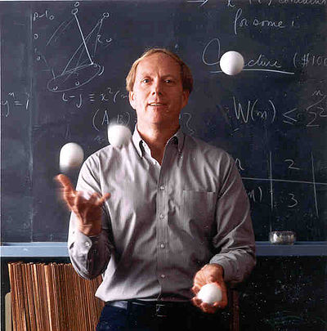
Проблема трійок Буля — Піфагора

Slide 2
Проблема трійок Буля-Піфагора

Slide 3
Проблема

Slide 4
Проблема

Slide 7
Проблема

